Slide 1
§3 矩、协方差与相关系数
随机变量的矩
定义:设X随机变量,
(1)若E(X^{k})(k=1,2,…)存在,则称它为X的k阶原点矩（简称k阶矩），记为αK =E(X^{k}).
(2)若E{[X-E(X)] ^{k}} (k=1,2,…)存在,则称它为X的k阶中心矩，记为μK = E{[X-E(X)]^{k}}.
X的数学期望是一阶原点矩，X的方差是二阶中心矩

Slide 2

对于二维随机向量(X,Y)来说,数学期望E(X)、E(Y)只反映了X与Y各自的平均值,方差只反映了X与Y各自离开均值的偏离程度,它们对X与Y之间相互关系不提供任何信息.
协方差

Slide 3
协方差
定义：设二维随机向量(X,Y)的数学期望(E(X),E(Y))存在,若E[(X-E(X))(Y-E(Y))]存在,则称它为随机变量X与Y的协方差,记为Cov(X,Y),即
Cov(X,Y)= E[(X-E(X))(Y-E(Y))]
协方差有计算公式
Cov(X,Y)= E(XY)-E(X)E(Y)
任意两个随机变量X与Y的和的方差为
D(X+Y)=D(X)+D(Y)+2Cov(X,Y)

Slide 4
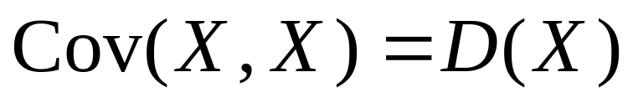
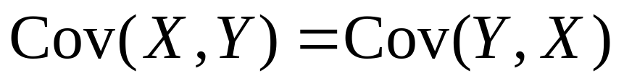
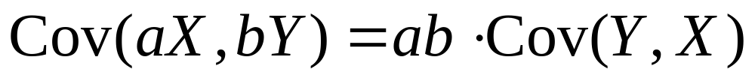
协方差的性质
1.
2.
3.
a,b是常数
4.

Slide 5
定理:Cov(X,Y)=Cov(Y,X)
证明 Cov(X,Y)= E[(X-E(X))(Y-E(Y))]
= E[(Y-E(Y)) (X-E(X))]
= Cov(Y,X)
定理: Cov(aX,bY)=abCov(X,Y),a,b是常数
证明 Cov(aX,bY)=E[(aX-E(aX))(bY-E(bY))]
=E{[a(X-E(X))][b(Y-E(Y))]}
=abE{[X-E(X)][Y-E(Y)]}
=abCov(X,Y)

Slide 6
定理:Cov(X+Y,Z)=Cov (X,Z)+Cov (Y,Z)
证明 Cov (X+Y,Z)
=E{[(X+Y)-E(X+Y)][Z-E(Z)]}
= E{[(X-E(X))+(Y-E(Y))][Z-E(Z)]}
= E{[X-E(X)][Z-E(Z)]
+[Y-E(Y)][Z-E(Z)]}
=E{[X-E(X)][Z-E(Z)]}
+E{[Y-E(Y)][Z-E(Z)]}
=Cov(X,Z)+Cov(Y,Z)

Slide 7
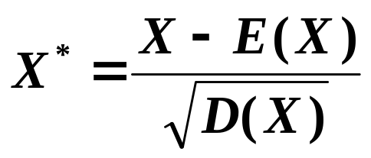
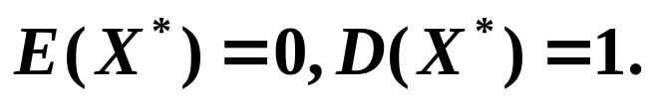
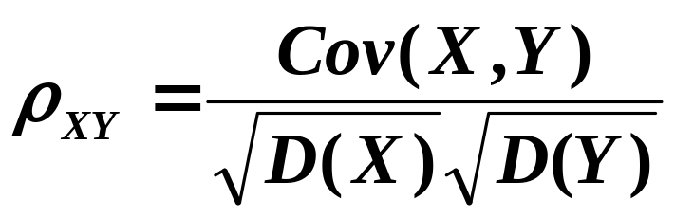
标准化
设随机变量X存在数学期望E(X)和方差D(X),则随机变量
称为X的标准化。
显然有
相关系数
定义:设二维随机变量(X,Y)的方差D(X)>0,D(Y)>0,协方差Cov(X,Y)均存在,则称
为随机变量X与Y的相关系数或标准协方差.

Slide 8


相关系数的意义
1. 问题的提出

Slide 9

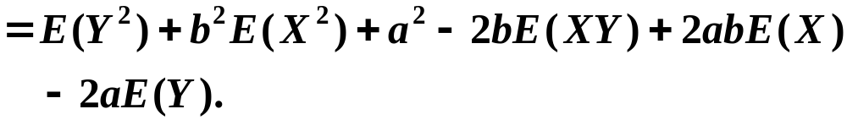
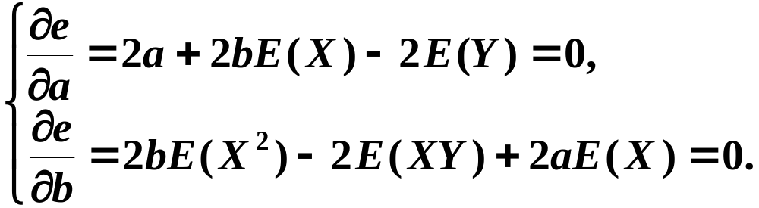
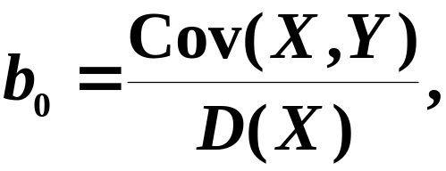
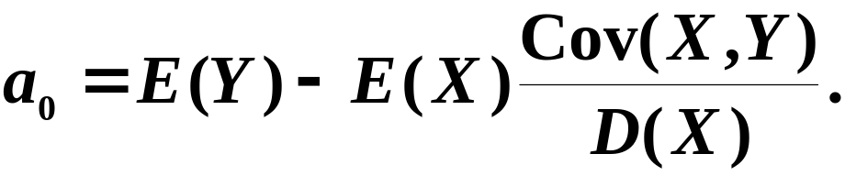
解得

Slide 10
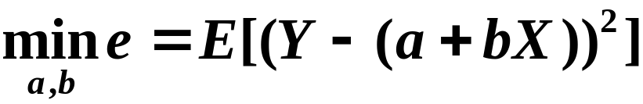
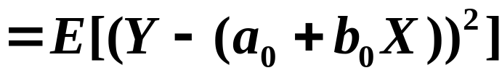


2. 相关系数的意义

Slide 11
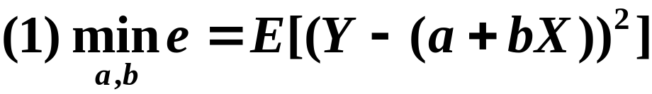




相关系数的性质
性质1:随机变量X和Y的相关系数满足|ρ_{XY}|≤1.
性质2: |ρ_{XY}|=1 的充要条件是,存在常数a,b使得
P{Y=a+bX}=1.
性质3:若X与Y相互独立,则ρ_{XY}=0.
证明

Slide 12
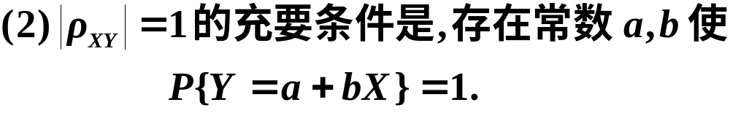

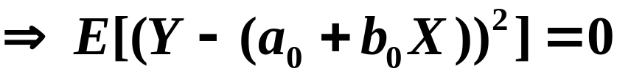
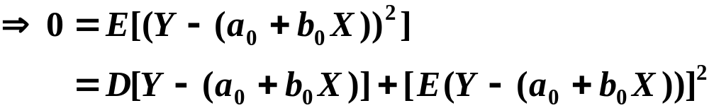




由方差性质知

Slide 13






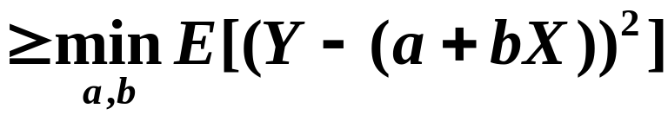
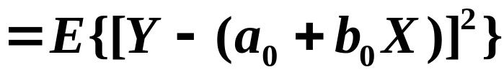

故有

Slide 14
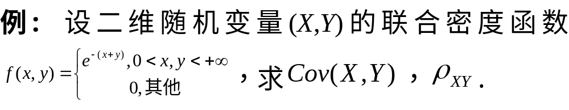
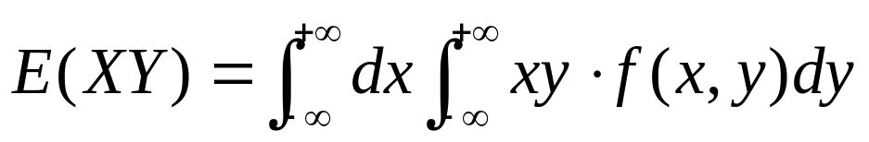
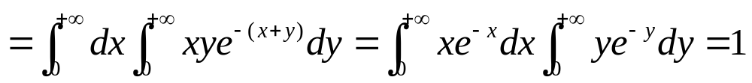
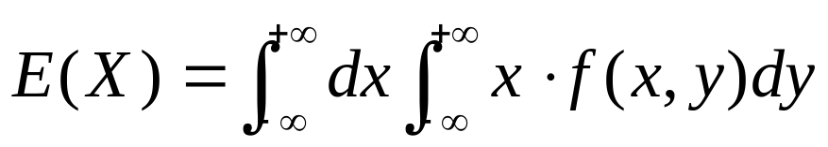
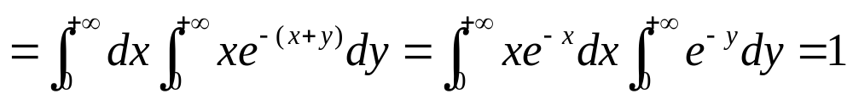
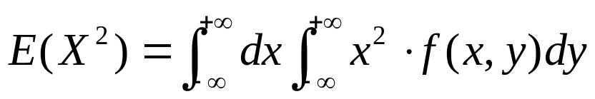
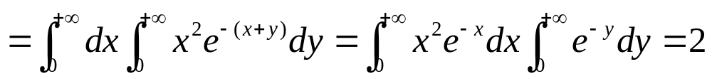
解

Slide 15
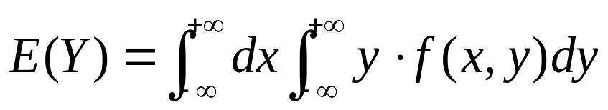
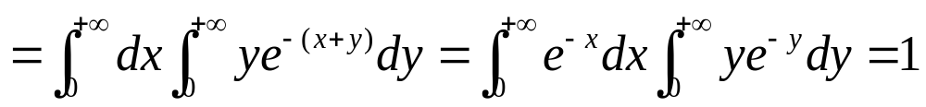
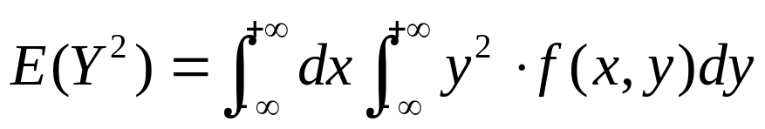
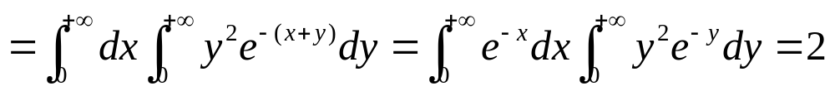
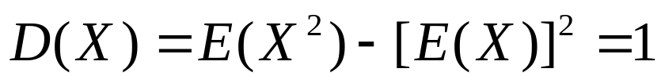
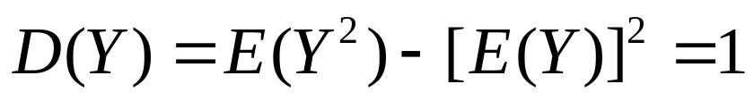
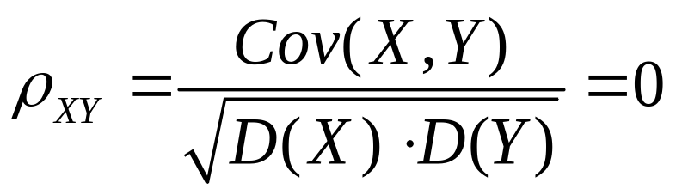
则
于是

Slide 16
相关系数的含义
相关系数是随机变量间线性关系强弱的一个度量。当|ρ_{XY}|=1 时,说明X与Y间存在着线性关系。当|ρ_{XY}|<1 时，这种线性相关程度随着ρ_{XY}的减小而减弱.
定义:(1) 当ρ_{XY}=1 时,称X与Y正线性相关;
(2)当ρ_{XY}=-1 时,称X与Y负线性相关;
(3)当ρ_{XY}=0时,称X与Y不相关.
注意: X与Y不相关,只是意味着X与Y不线性相关,但可能存在着别的函数关系;

Slide 17

注意
(1) 不相关与相互独立的关系
相互独立
不相关
(2) 不相关的充要条件

Slide 18

Y X | -1 | 0 | 1
-1 | 1/6 | 1/3 | 1/6
1 | 1/6 | 0 | 1/6
解 X与Y的分布律分别为
X | -1 | 0 | 1
P | 1/3 | 1/3 | 1/3
Y | -1 | 1
P | 2/3 | 1/3

Slide 19
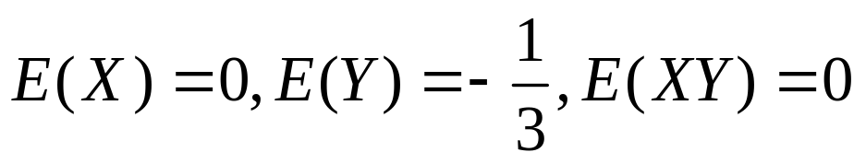
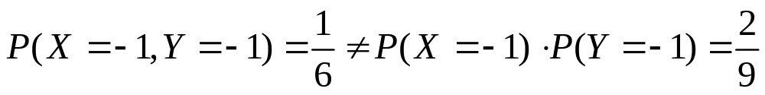
则有
于是
即
亦即X与Y不相关.
而
故X与Y不相互独立.

Slide 20
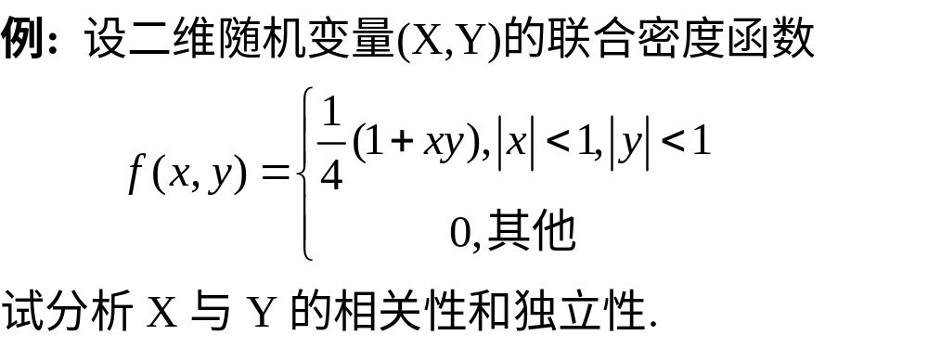
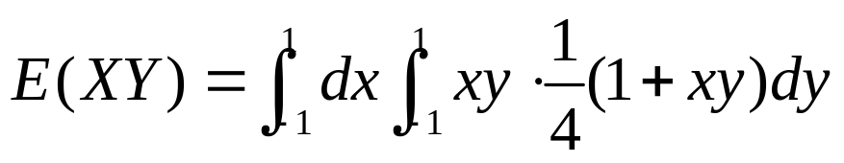
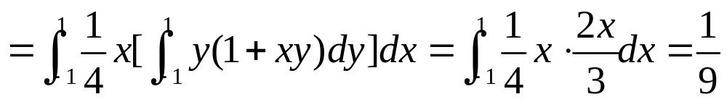
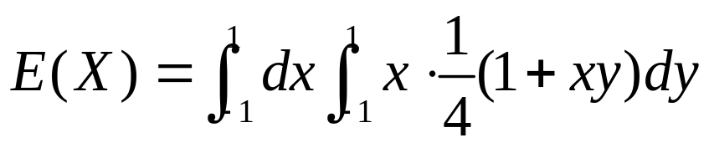
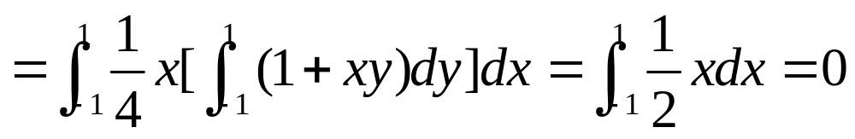
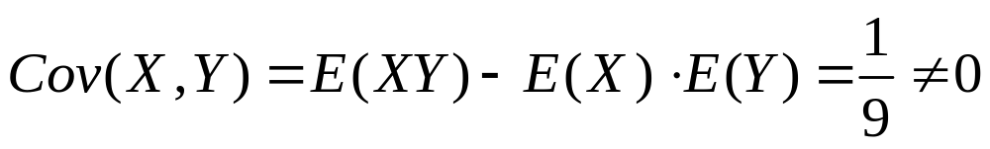
解
同理可得 E(Y)=0
于是
即X与Y相关，从而X与Y不独立.

Slide 21

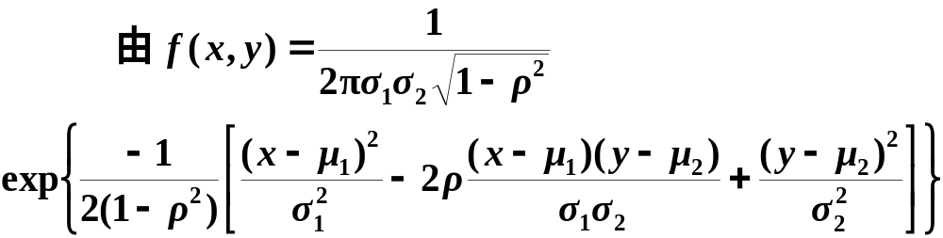
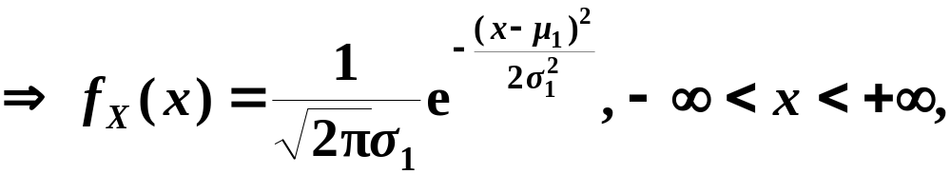
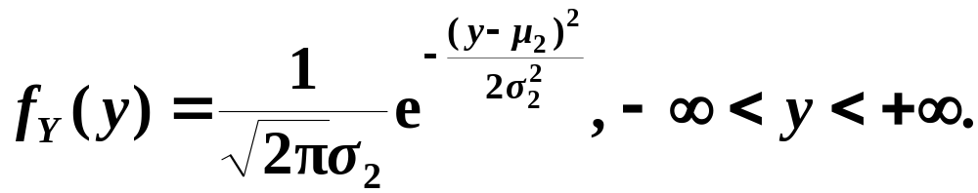
例
解

Slide 22
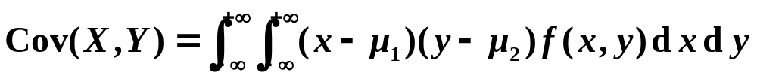
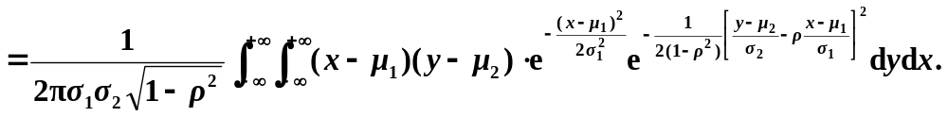
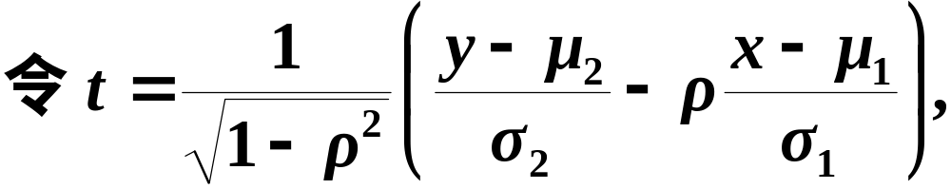
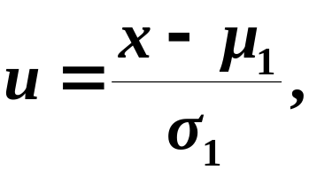
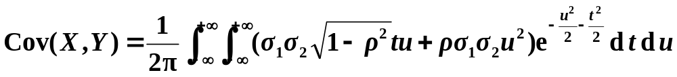
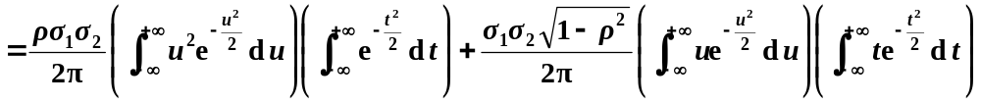
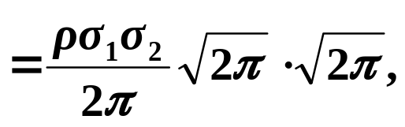


Slide 23



结论

Slide 24




解

Slide 25
作业3-3
P88 习题三 16，18，19

